Slide 1


Slide 2
1.Čo je PODNEBIE? 2. Význam atmosf. 3. Zloženie atmosf. (podľa skupenstva) 4. Podnebné činitele makroklimatické
1.Čo je POČASIE? 2. Význam atmosf. 3. Stavba atmosf. (vrstvy) 4. Podnebné činitele mikroklimatické

Slide 3
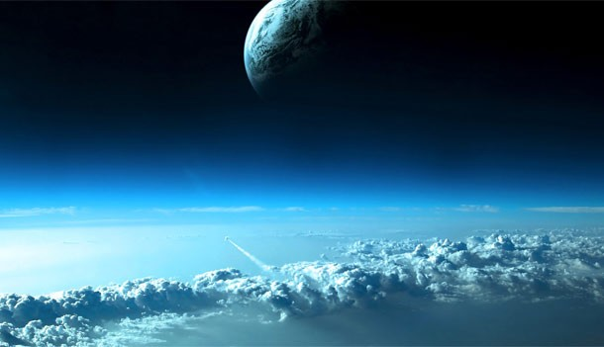
ATMOSFERICKÉ PROCESY
Mgr. Ivana Richnavská

Slide 4
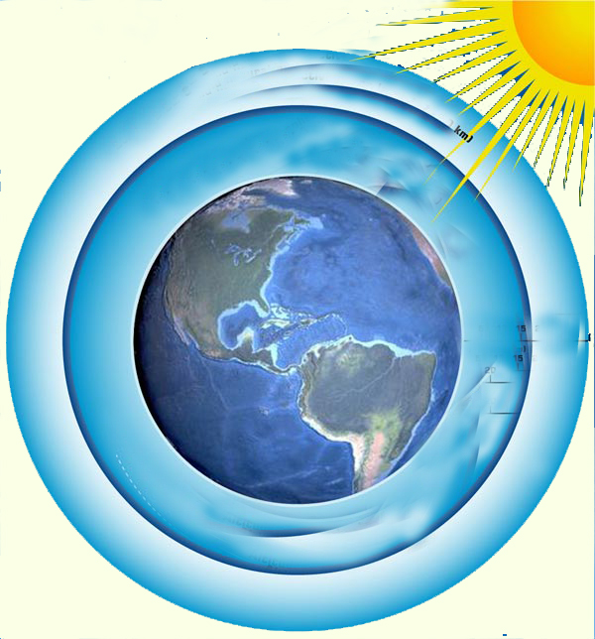
1. Výmena TEPLA
Radiačná bilancia
44%

Slide 5
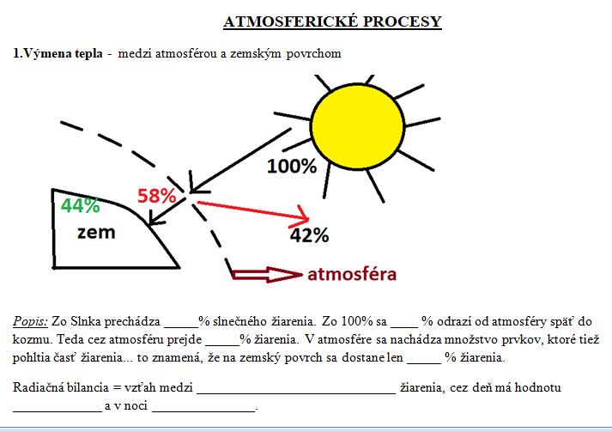

Slide 6
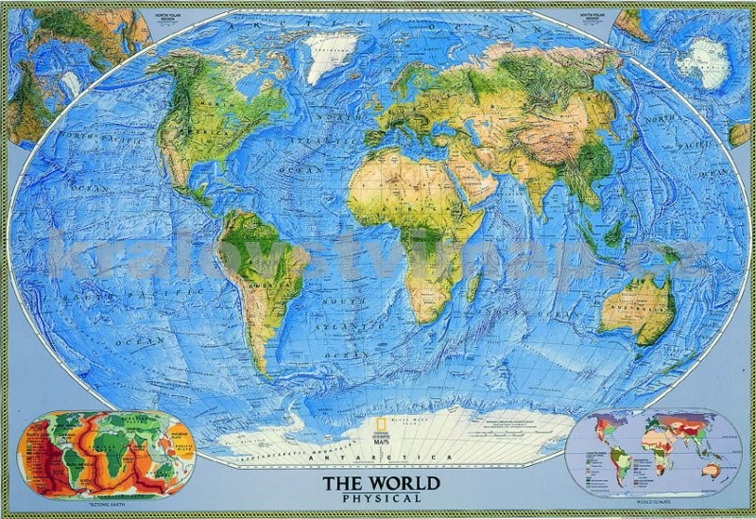
Teplotné rekordy Zeme

Slide 7
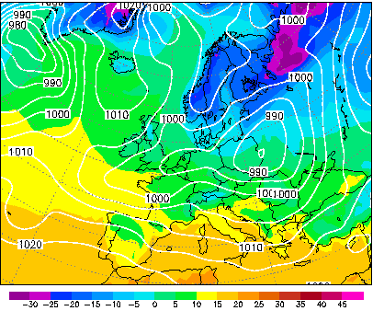
IZOTERMY

Slide 8
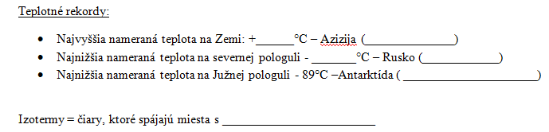

Slide 9
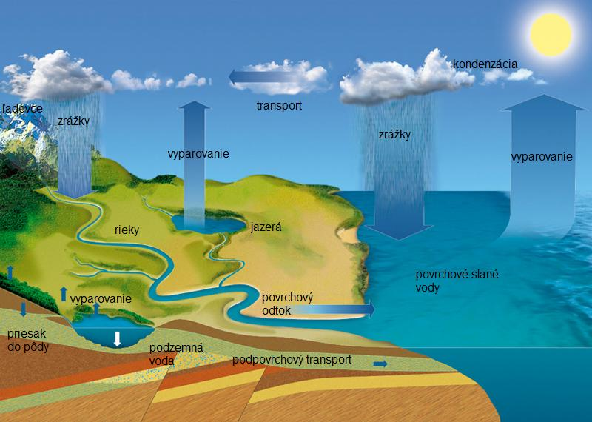
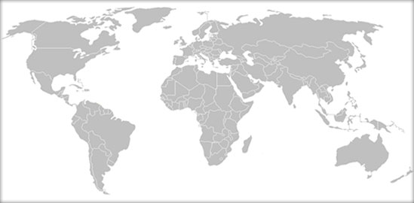
2. Výmena VLAHY
Zrážkové pásma Zeme

Slide 10
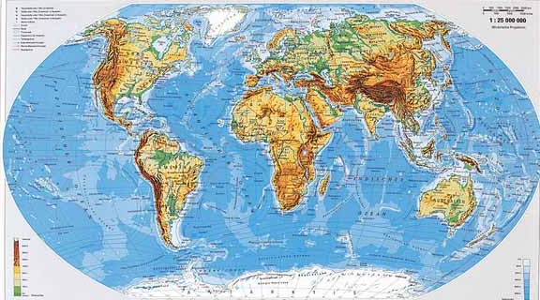
Zrážkové rekordy Zeme

Slide 11
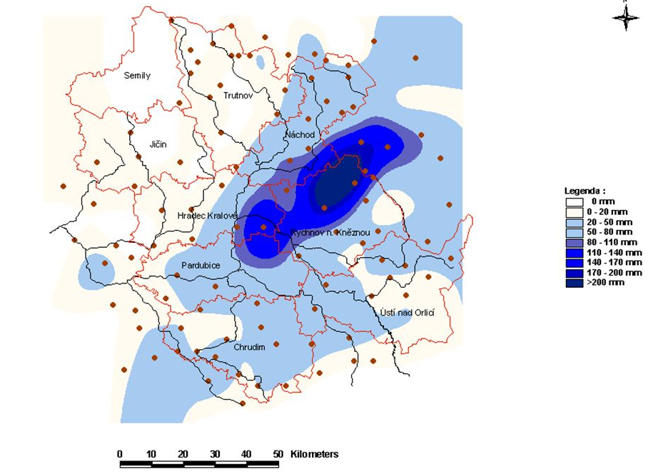
IZOHYETY

Slide 12
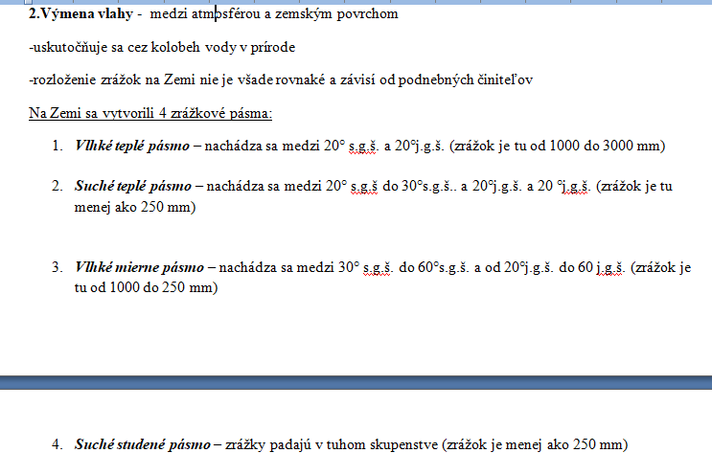

Slide 13
